Slide 1

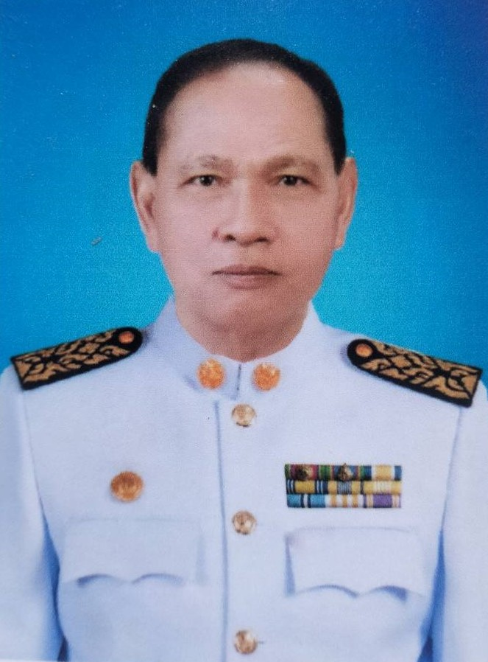


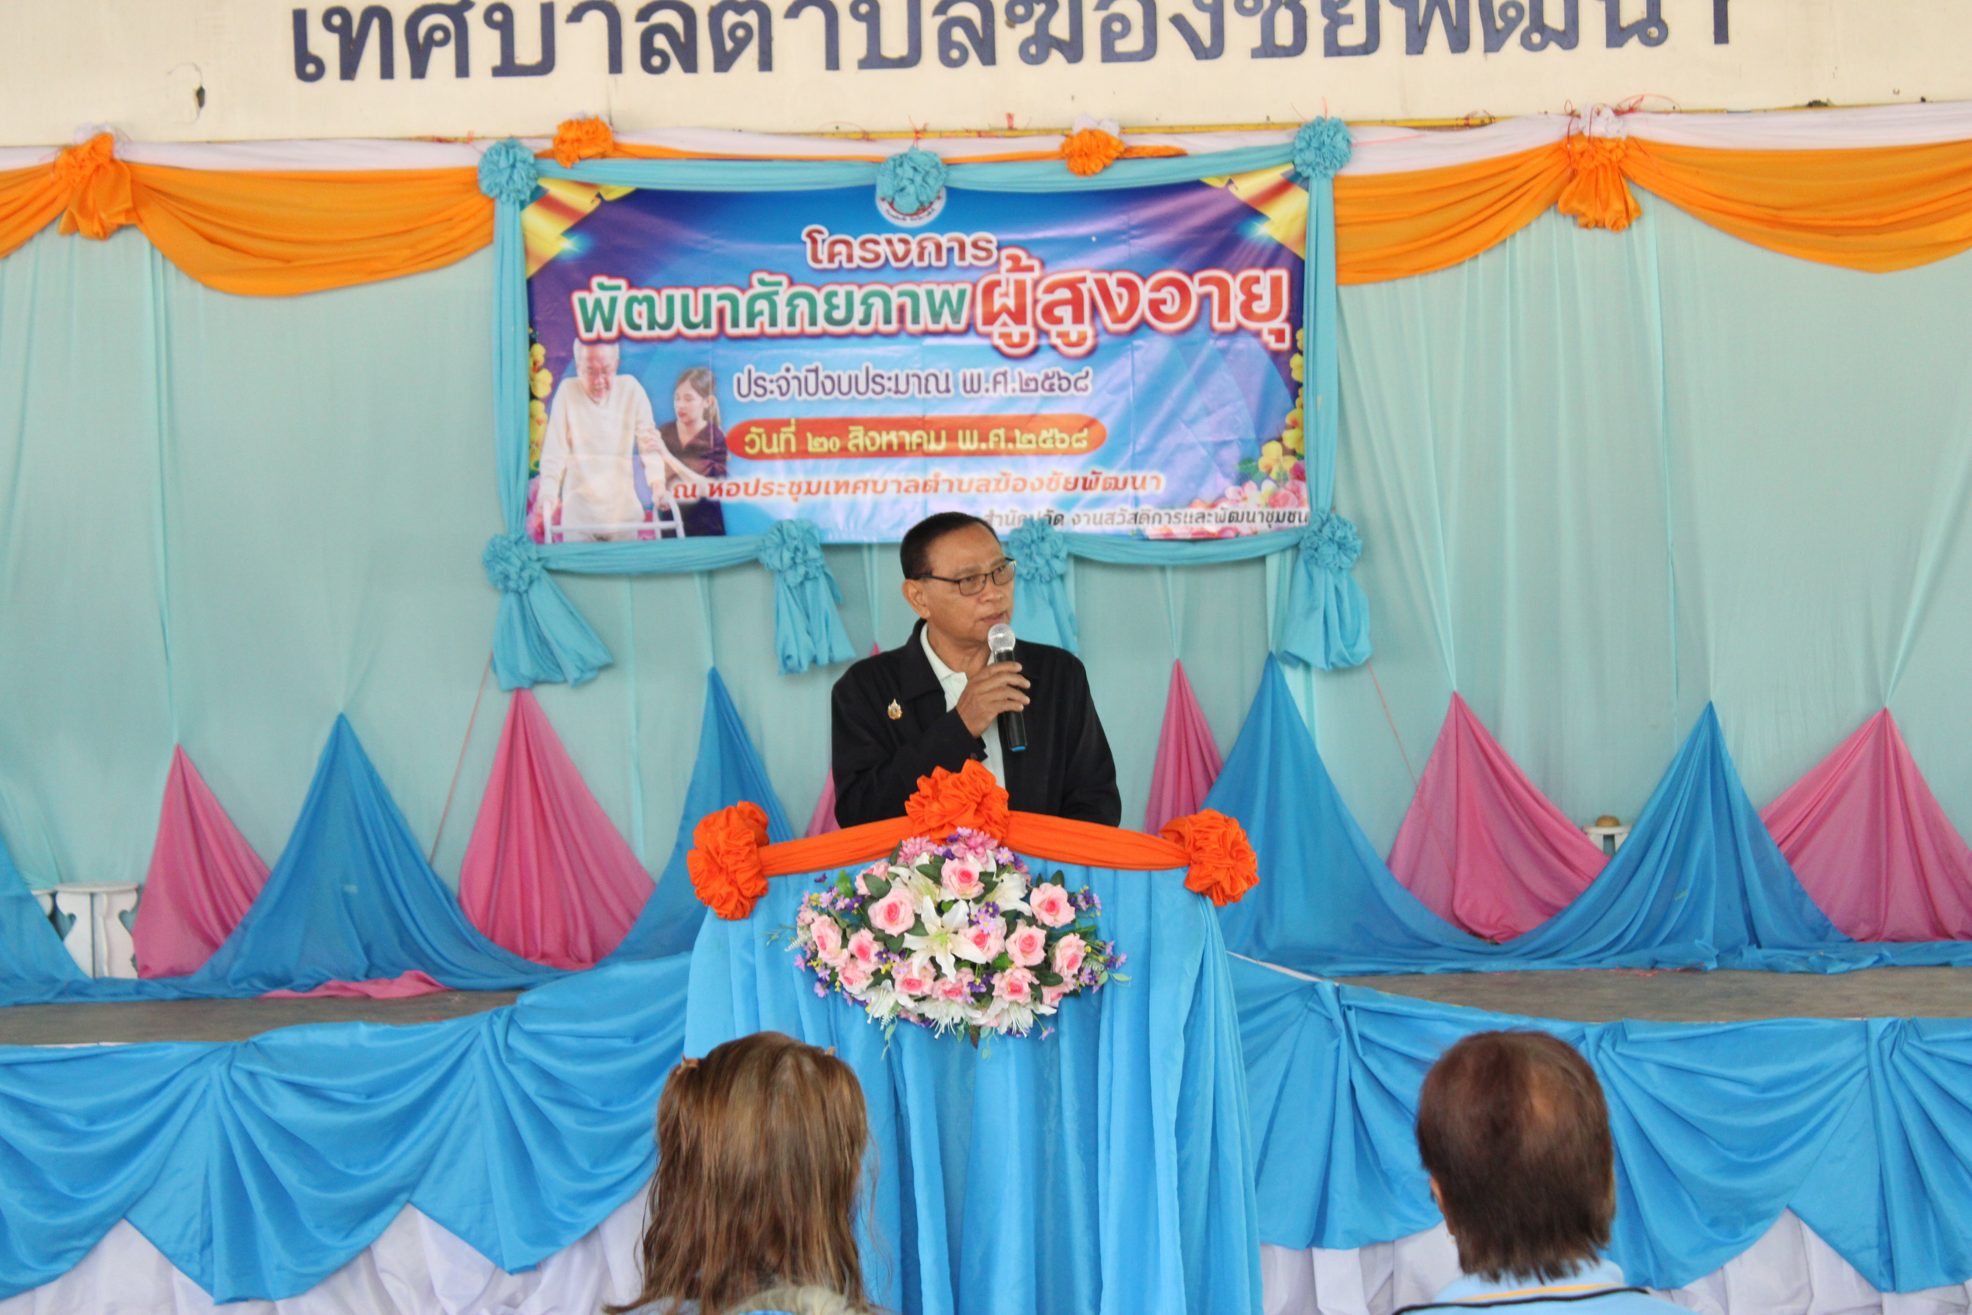
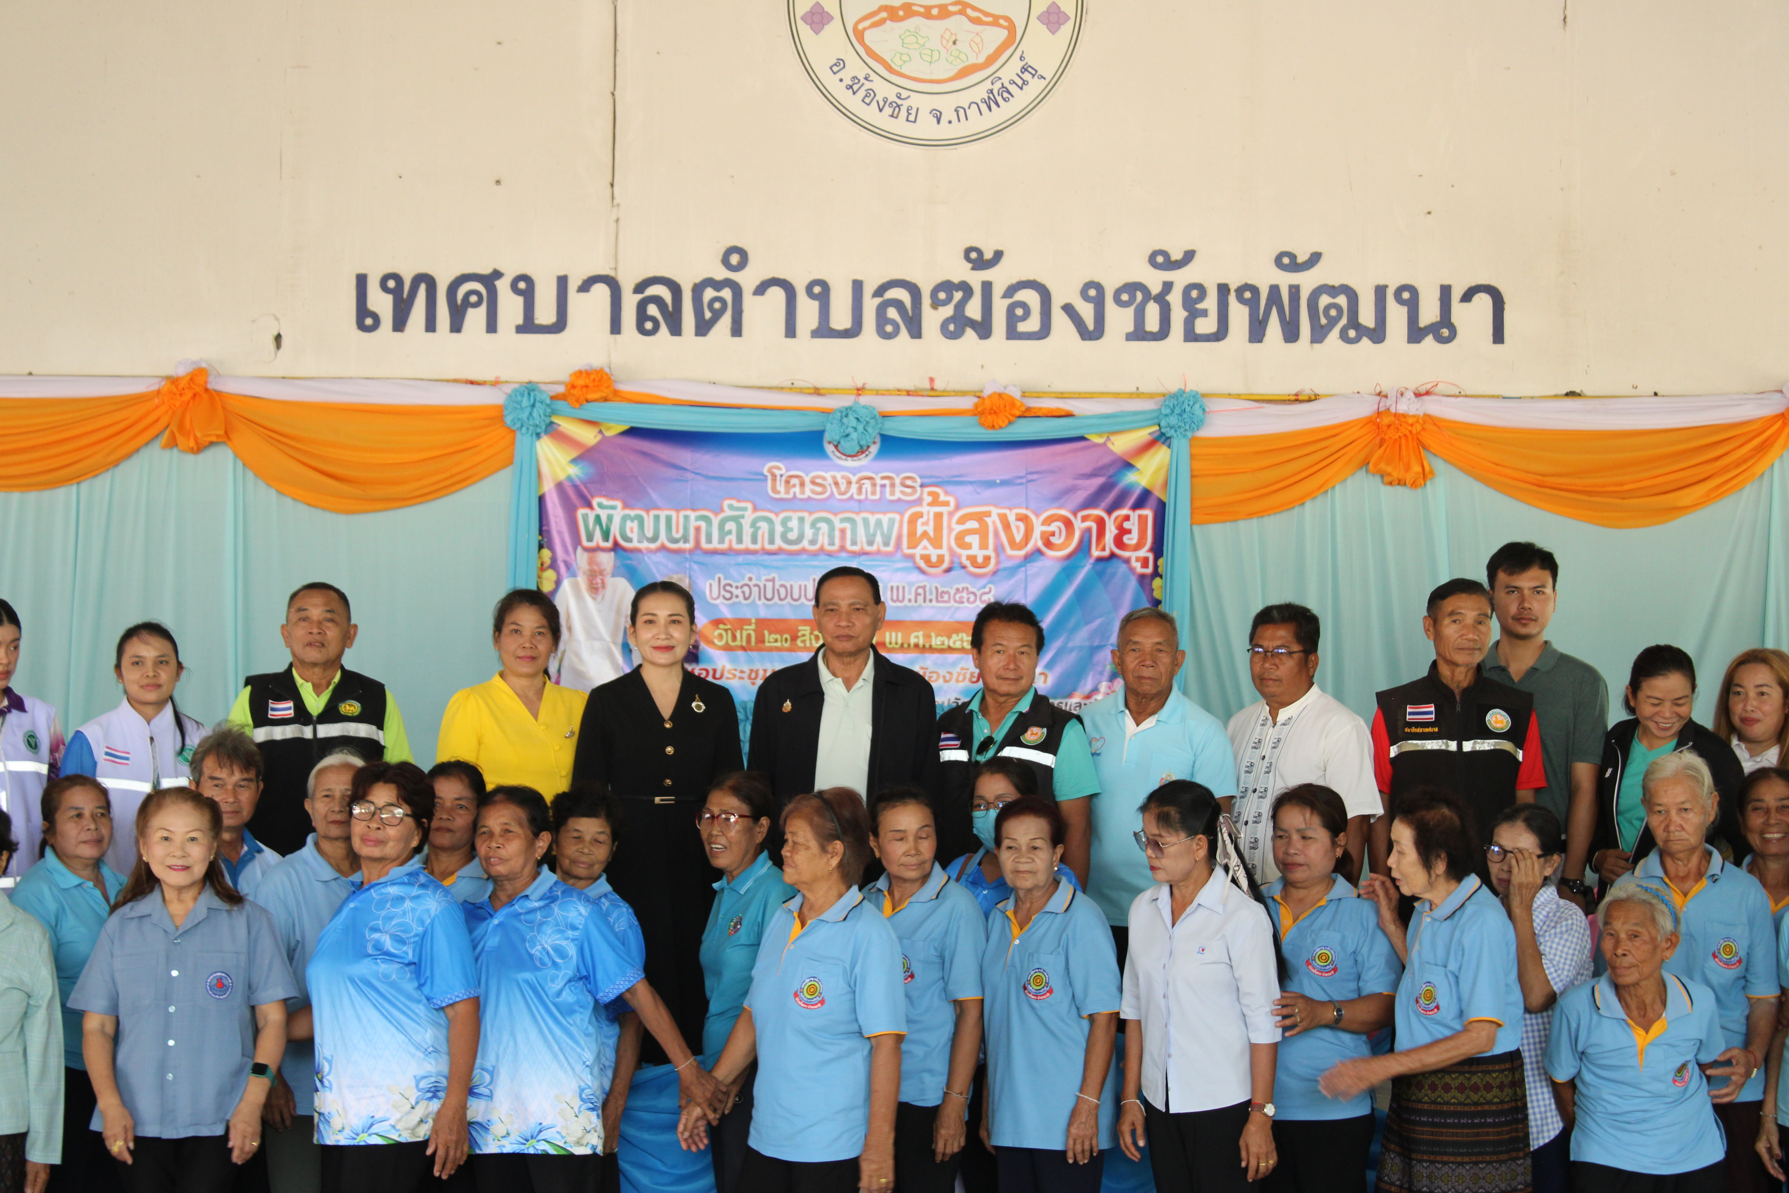
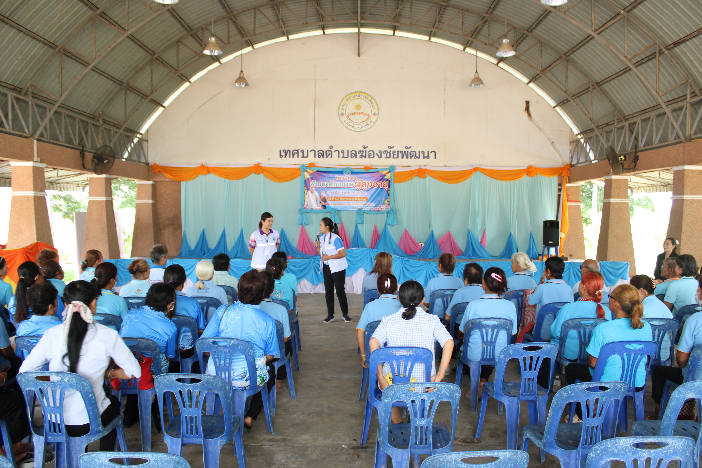
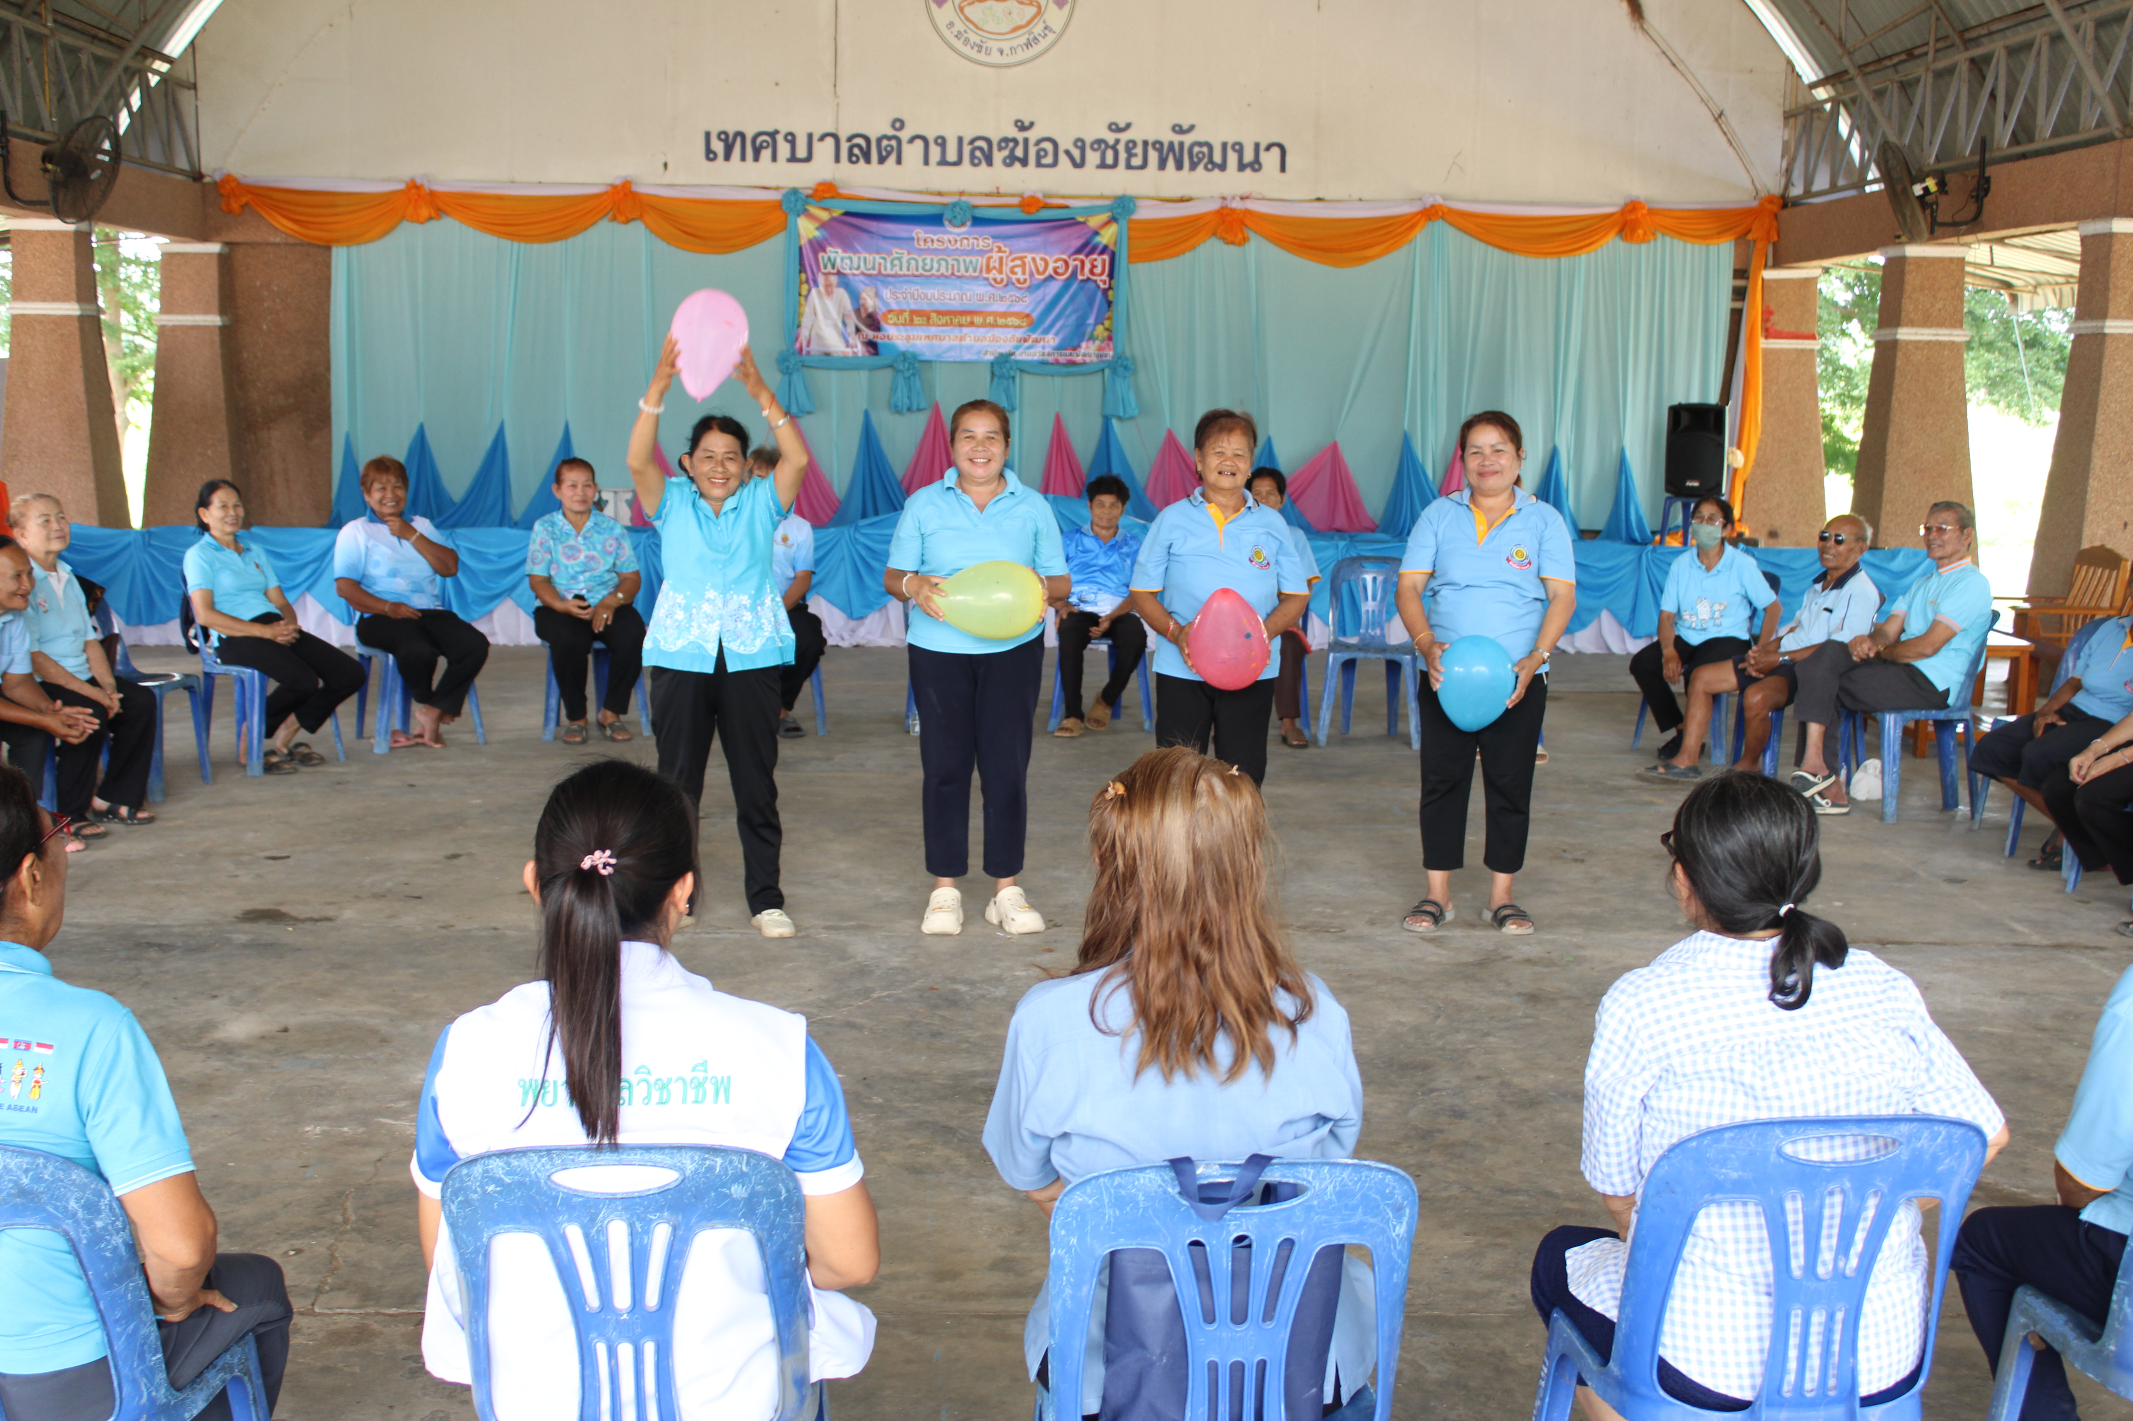
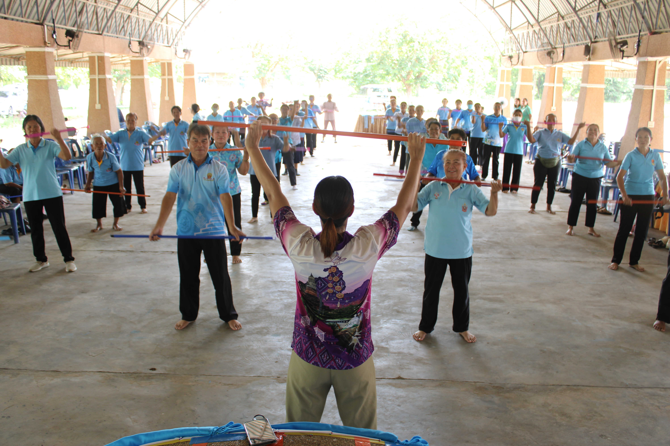
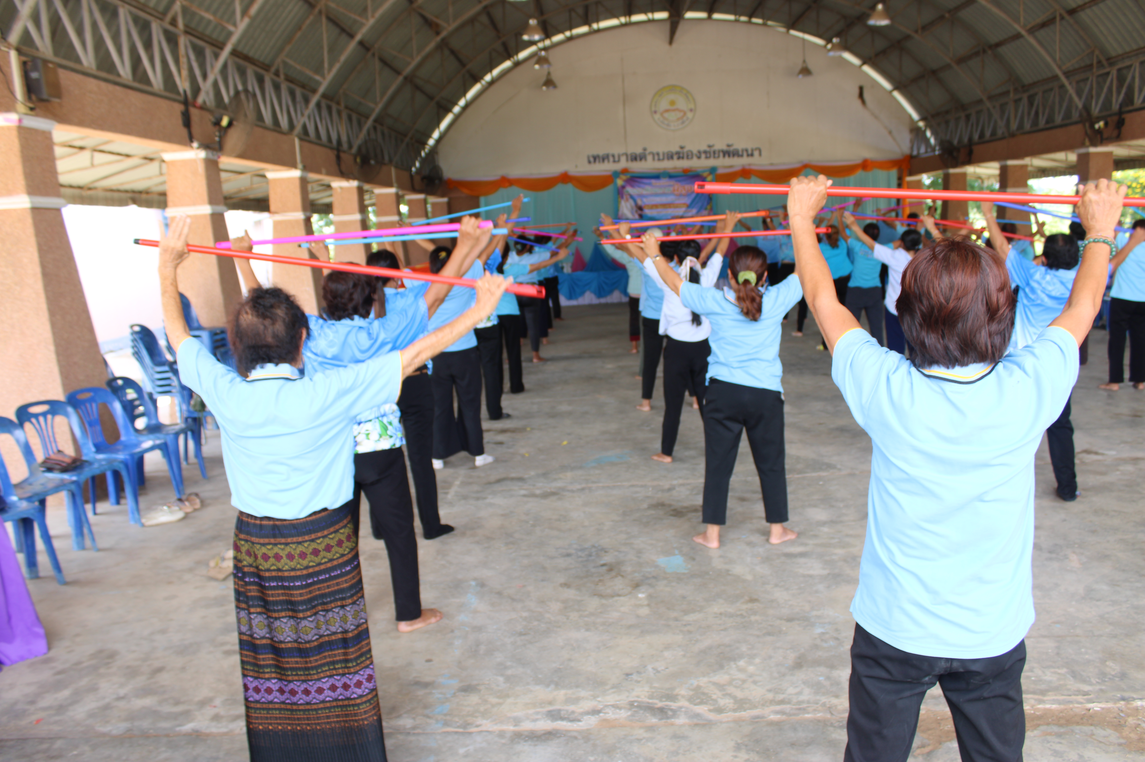
ประชาสัมพันธ์ข่าวสาร สำนักปลัด
นายบุญถิ่น สิทธิจินดา
เทศบาลตำบลฆ้องชัยพัฒนา
อ.ฆ้องชัย จ.กาฬสินธุ์
นายกเทศมนตรีตำบลฆ้องชัยพัฒนา
ภาพกิจกรรมโครงการพัฒนาศักยภาพผู้สูงอายุ ประจำปีงบประมาณ 2568
วันที่ 20 สิงหาคม 2568 โดยนายบุญถิ่น สิทธิจินดา นายกเทศมนตรีตำบลฆ้องชัยพัฒนา พร้อมด้วยคณะบริหาร ร่วมเป็นประธานและร่วมเกียรติการจัดกิจกรรมโครงการพัฒนาศักยภาพผู้สูงอายุ ประจำปีงบประมาณ 2568 ณ หอประชุมเทศบาลตำบลฆ้องชัยพัฒนา เพื่อเป็นการเพิ่มพูนความรู้ เกี่ยวกับสภาพร่างกาย จิตใจ และสังคมของผู้สูงอายุที่มีภาวะพึ่งพิง รวมถึงโรคที่พบบ่อยและวิธีการดูแล พัฒนาทักษะ ฝึกอบรมทักษะในการดูแลกิจวัตรประจำวัน การให้อาหาร การดูแลสุขอนามัย การป้องกันการเกิดแผล กดทับ และการให้การดูแลทางจิตใจ สร้างเครือข่ายผู้ดูแล เพื่อแลกเปลี่ยนเรียนรู้และให้กำลังใจซึ่งกันและกัน และเพื่อส่งเสริมคุณภาพชีวิต ผู้สูงอายุได้อย่างมีประสิทธิภาพและปลอดภัย มีความสุขและมีคุณภาพชีวิตที่ดีขึ้น
ฝ่ายประชาสัมพันธ์ สำนักปลัด เทศบาลตำบลฆ้องชัยพัฒนา

